Slide 1
Saber vs. Conocer

Slide 2
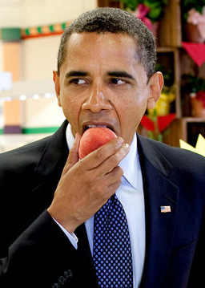

¿Conoces a esta persona?
¿Sabes el nombre de su esposa?
¿Sabes dónde nació Barack?
¿Conoces Hawaii?
¿Sabes cuál es su comida favorita?
SABER CONOCER
sé conozco Both SABER and
sabes conoces CONOCER mean
sabe conoce TO KNOW.
sabemos conocemos
sabéis* conocéis*
SABER 1) To know information
2) To know how to do sth.
CONOCER 1) To be familiar with…
(person, place, or thing)
Notes:
Transition to saber y conocer

Slide 3
Saber/Conocer
En parejas, termina la frase con CONOZCO o SÉ
¡Adivina (guess) quién es la persona!
Yo _____ a Beyoncé.
Yo _____ cantar.
Yo _____ Brooklyn.
¿Quién soy?
Notes:
Estas tres oraciones describen una persona famosa. Primero, en parejas, terminen estas oraciones. Luego van a pensar quien estoy describiendo. La primera pareja que adivine primero gana!

Slide 4


Slide 5
Saber/Conocer
Yo _____ jugar futbol ( soccer ).
Yo _____ Inglaterra ( England ).
Yo _____ a una supermodelo que se llama Victoria.
¿Quién soy?

Slide 6
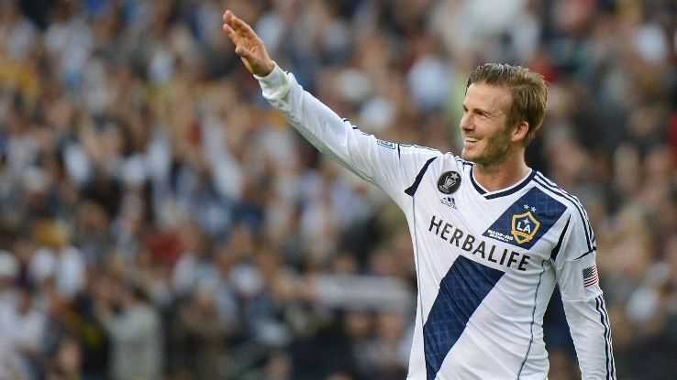

Slide 7
Saber/Conocer
Yo _____ actuar ( to act ) en películas de acción.
Yo _____ Hollywood.
Yo _____ a una actriz que se llama Katie Holmes.
¿Quién soy?

Slide 8
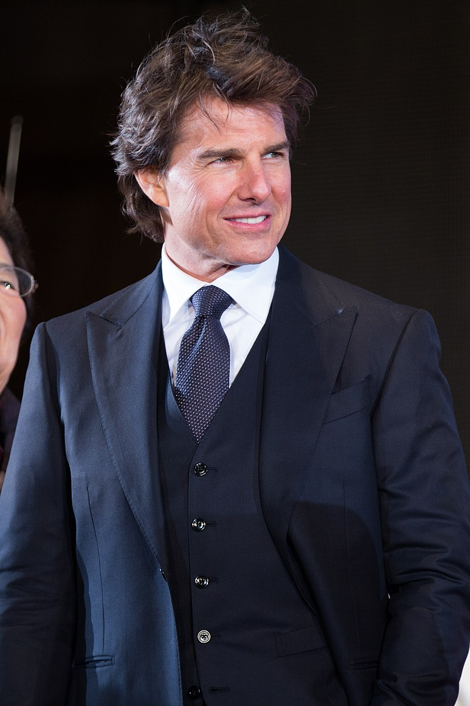

Slide 9
Saber/Conocer
Yo ____ el nombre de mis estudiantes.
Yo ____ España.
Yo ____ cocinar pollo y frijoles.
¿Quién soy?

Slide 10
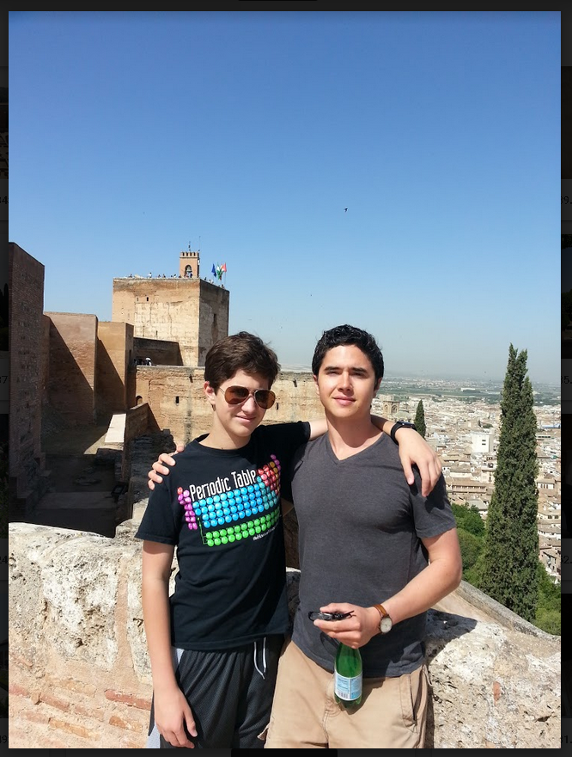

Slide 11
Saber/Conocer
Yo ____ a un profesor que se llama David.
Yo ____ Chicago.
Yo ____ hablar español.
¿Quién soy?

Slide 12


Slide 13
1. Prepara una pregunta (question) con SABER y una pregunta con CONOCER
2. Pregúntale a un/a compañero/a

